Slide 1
비껴치기

Slide 2
Contents

Slide 3
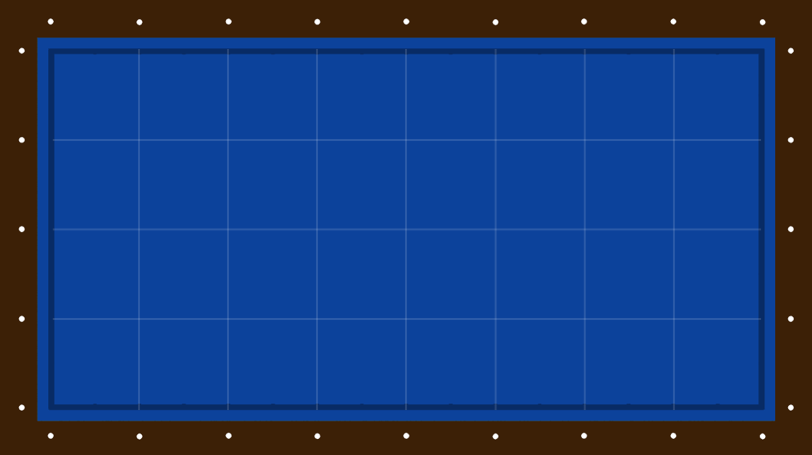
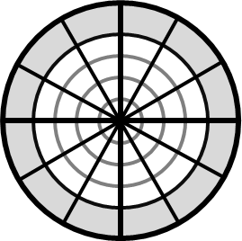
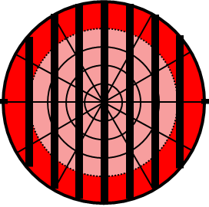
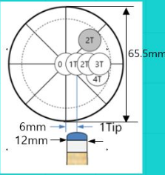
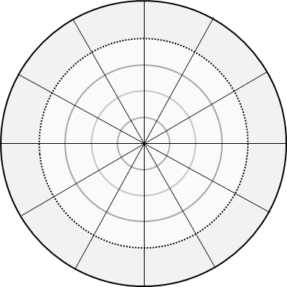

Slide 4
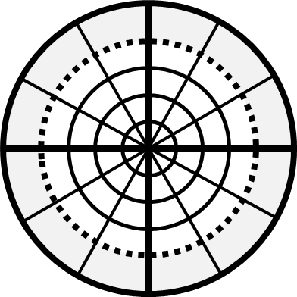
절반 비껴치기(1)
1적구이동경로
절반 비껴치기
3팁으로 충돌 후 출발점의
반 전진한다. 8=>4
두께 ½ 보다 얇게
½ ~1/8, 충돌 후 이동경로 고려
절반이상은 밀림으로 부정확해진다.
8 7 6 5 4 3 2 1 0

Slide 5
절반 비껴치기(2)
8 7 6 5 4 3 2 1 0

Slide 6
절반 비껴치기(3)
10 9
8 7 6 5 4 3 2 1 0

Slide 7
절반 비껴치기(4)
10 9
1목적구가 쿠션에서
떨어져 있을 때
8 7 6 5 4 3 2 1 0

Slide 8
절반 비껴치기(5)
1팁에 6~7포인트 짧아진다.
10 9
3T
2T
1T
8 7 6 5 4 3 2 1 0

Slide 9
절반 비껴치기(6)
1팁에 6~7포인트 짧아진다.
10 9
3T
2T
1T
0T
8 7 6 5 4 3 2 1 0

